Slide 1
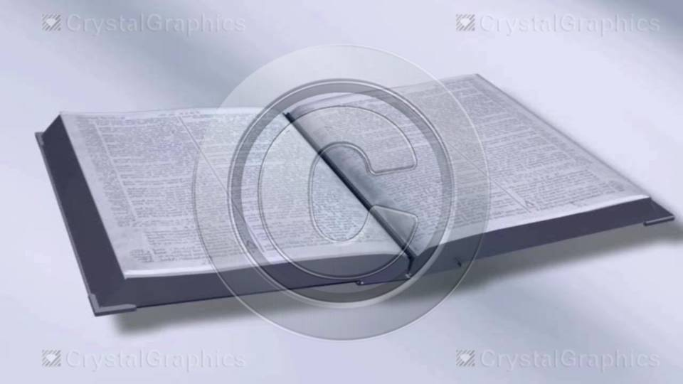
مقرر مهارات التعلم والتفكير

Slide 2
صندوق ادوات التعلم ( الخريطة الذهنية)
اهداف المحاضرة:
في نهاية المحاضرة يكون الطالب قادر علي أن:
يستخلص تعريفاً شاملاً للخريطة الذهنية
يحول النصوص الي خرائط ذهنية
يحول الخرائط الذهنية الي نصوص مكتوبة
يستخدم الطالب الخريطة الذهنية في التعلم والاستذكار

Slide 3
مفهوم الخريطة الذهنية
طريقة رائعة تعتمد على رسم كل ما تريده في ورقه واحدة بشكل منظم تحاول فيها قدر الاستطاعة استبدال الكلمات برسمة تدل عليها بحيث تستطيع وضع كل ما تريد في ورقة واحدة بطريقة مركزه ومختصرة وسهلة التذكر بالنسبة لك)

Slide 4
تعريف الخريطة الذهنية
شكل يتضمن الأفكار الرئيسة والافكار الثانوية، و الافكار الرئيسة تأتي في وسط الخريطة ثم تحيط بها الافكار الثانوية.
تقنية رسومية قوية تزود المتعلم بمفاتيح تساعده علي استخدام طاقته العقلية.
رسم ايضاحي لتلخيص المعلومات وتصنيفها وتيسر حفظها علي صورة شجرة تشبه خلية المخ البشري.

Slide 5
استخدام الخريطة الذهنية
هي أداة عالية القيمة لتنظيم( الحياة والعمل ، والتعلم)
تستخدم في تلخيص كتاب قرأته أو محاضرة
يمكن أيضا استخدامها لاهداف أخرى مثل :
التخطيط لعمل تقوم به ، أو لرحلة سفر أو لاجتماع أو لانجاز اي هدف آخر تحتاج فيه إلى تنظيم.

Slide 6
حقائق عن الخريطة الذهنية
- وسيلة ناجحة تقوم بربط المعلومات المقروءة في الكتب والمذكرات بواسطة رسومات وكلمات على شكل خريطة :
فمن الممكن قراءة الفكرة ثم تحويليها إلى كلمات مختصرة ممزوجة بالأشكال والألوان ، ومن الممكن اختصار فصل كامل في ورقة واحدة .

Slide 7
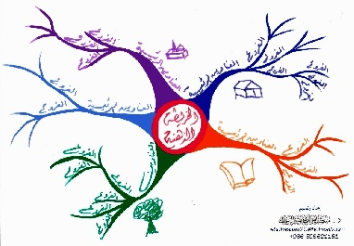

Slide 8
يستطيع الدماغ استيعاب (36000) صورة في الدقيقة ، لان الروابط العصبية في المخ معقدة جدا.
تشير الابحاث الي ان 80-90% من المعلومات نتلقاها عن طريق العين
لذلك المادة التعليمية يمكن فهمها اذا صورت اجزاؤها في خريطة تصور اهم الافكار التي يجب التركيز عليها في التعلم، وتوضح طبيعة العلاقة التي تربط الافكار بعضها ببعض
تكون بمثابة الشيفرة التي يمكن بها استرجاع كثير من المعلومات في وقت قصير.

Slide 9
بتشريح خلايا المخ وجد العلماء أن الخلية العصبية ذات صورة شجرية .
وقد ربط توني بوزان (الحاصل على أفضل ذكاء إبداعي في العالم والمعروف باسم أستاذ الذاكرة ) بين الصورة الشجرية للخلايا المخية وبين رسوم تنظيم المعرفة .
وصمم ما أسماه الخريطة الذهنية .
وهي كما أوضحنا رسم إيضاحي لتلخيص المعلومات وتصنيفها وتيسير حفظها على صورة شجرة تشبه خلايا المخ البشري

Slide 10
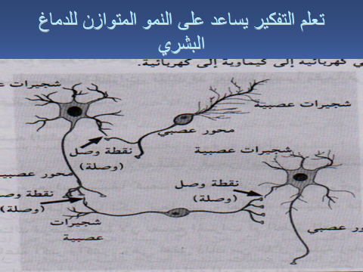
الخلية العصبية

Slide 11
عناصر الخريطة الذهنية
4- الوصلات
3- الكلمات
2- الصور أو الرسوم
1-الألوان

Slide 12
عناصر الخريطة الذهنية
الألوان: تستخدم الألوان للدلالة على معان معينة، لتحفز النصف اليمن من المخ،
وتزيد من كفاءة الذاكرة وتسر النظر.
الصور والرسوم : كبديل للكلمات فى التعبير عن الأفكار، وتساعد في التذكر
الكلمات : نعبر عن الفكرة بكلمات مختصرة جداً.
الوصلات: تنطلق من العنوان الرئيسي في الوسط ، والوصلات الكبيرة للأفكار الرئيسية ، والصغيرة للأفكار والتفاصيل الفرعية، لتشبه خلايا المخ.

Slide 13
أحمر أصفر أخضر أزرق برتقالي سماوي لبني | بنفسجي ليموني أسود أبيض بني أصفر رمادي
حاول قراءة الالوان ...وليس الكلمات.. وبسرعة

Slide 14
نماذج متنوعة للخرائط الذهنية

Slide 15
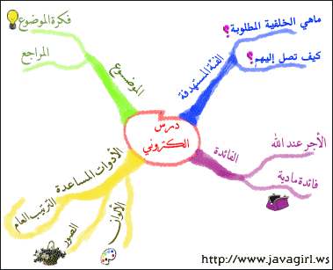

Slide 16
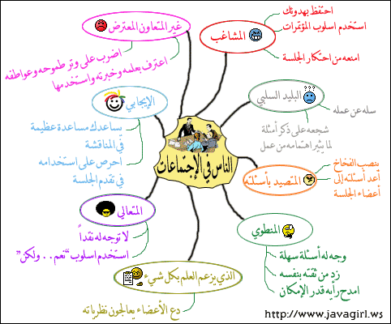

Slide 17
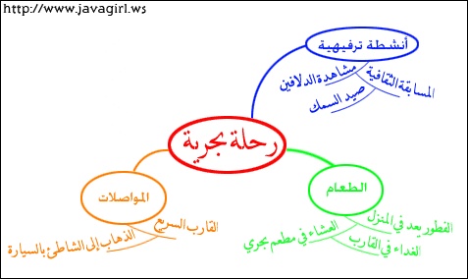

Slide 18
خطوات وتوجيهات رسم الخريطة الذهنية
اثن الورقة من المنصف
اكتب الموضوع في المنتصف
الكتابة علي اسطح الفرع
استخدم الالوان في رسم الفروع والاشكال
رسم الفروع بشكل منحني
يجب الا تتقاطع الفروع

Slide 19
بداية الفروع تكون بنمط عريض ثم تتضاءل.
عرض المعلومات والمفاهيم من اليمين لليسار محكاه لدوران الذبابات في المخ.
استخدم ادوات الخريطة الذهنية ، الرموز ، الاشكال والصور).

Slide 20
فوائد
الخريطة
الذهنية

Slide 21
فوائد الخريطة الذهنية
تساعد بشكل مباشر علي تذكر المعلومات.
يمكن استخدامها لتعطيك صورة واضحة عن موقعك الأن ، اين وصلت، ماذا تريد ( اهدافك) ،ما العوائق، وهكذا.
المتعة في التعلم.
تجعلك تضع اكبر قدر ممكن من المعلومات في ورقة واحدة.
تمكنك من وضع كل ما يدور في ذهنك في ورقة واحدة.
تساعدك في تدفق الافكار.

Slide 22
وظائف نصفي المخ
وتشير أبحاث العلماء المختصين أن مخ الإنسان ينقسم إلى قسمين متساويين مخ أيمن ومخ أيسر كلا المخين يتحكم بكل الاشياء التي يقوم بها الإنسان.
فالنصف الايسر يتعامل مع العلاقات الخطية والاستمتاع بالأشياء.
فالنصف الايمن يتعامل مع العلاقات المكانية والابعاد.

Slide 23
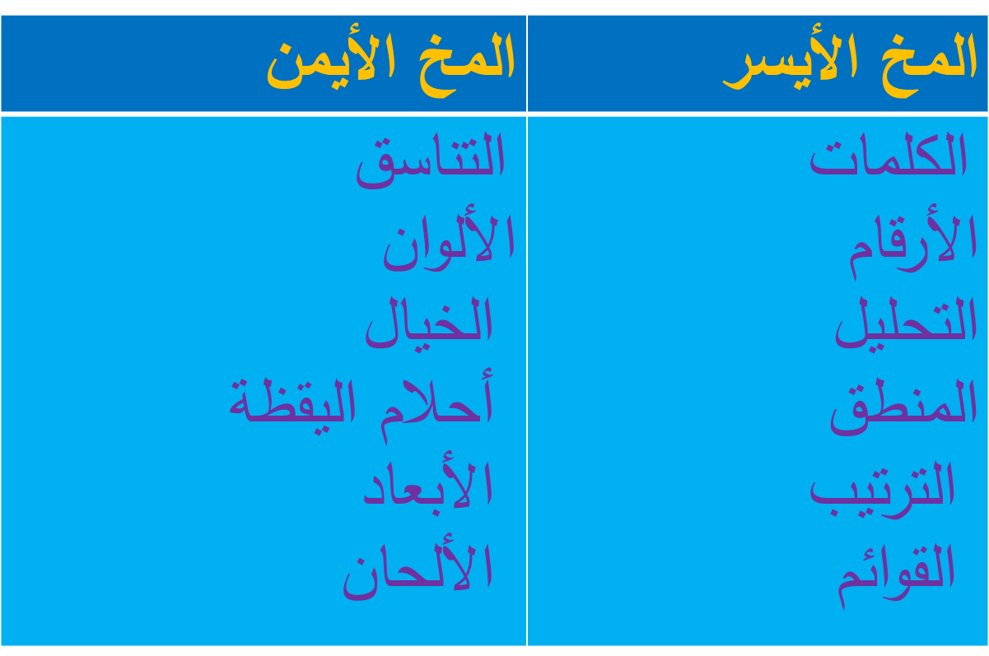
وظائف نصفي المخ

Slide 24
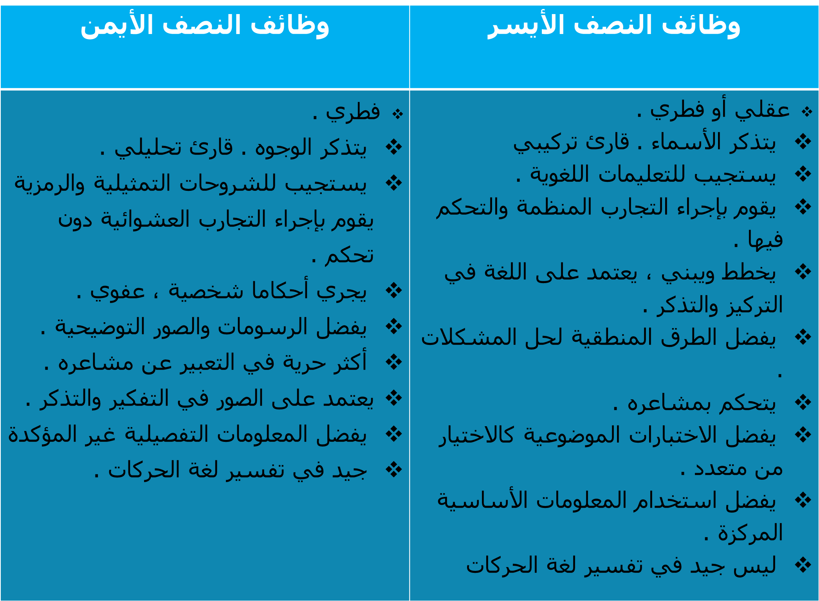

Slide 25
- صممي خريطة ذهنية لوحدة أو موضوع من موضوعات مقرر مهارات التعلم والتفكير المقررة عليك هذا العام .
- استخدمي الألوان بشكل يساعدك على عملية الربط
- دعمي رسمك بالصور والاختصارات كما هو واضح بالنماذج والأمثلة السابقة.
- لا تقدمي نموذج جاهز لخرائط ذهنية معروض بالأنترنت .

